Slide 1
VOLCANO
火山的形成
THE FORMATION OF VOLCANO

Slide 2
01
定义

Slide 3
火山：指岩浆活动穿过地壳，到达地面或伴随有水气和灰渣喷出地表形成特殊结构和锥状形态的山体。

Slide 4
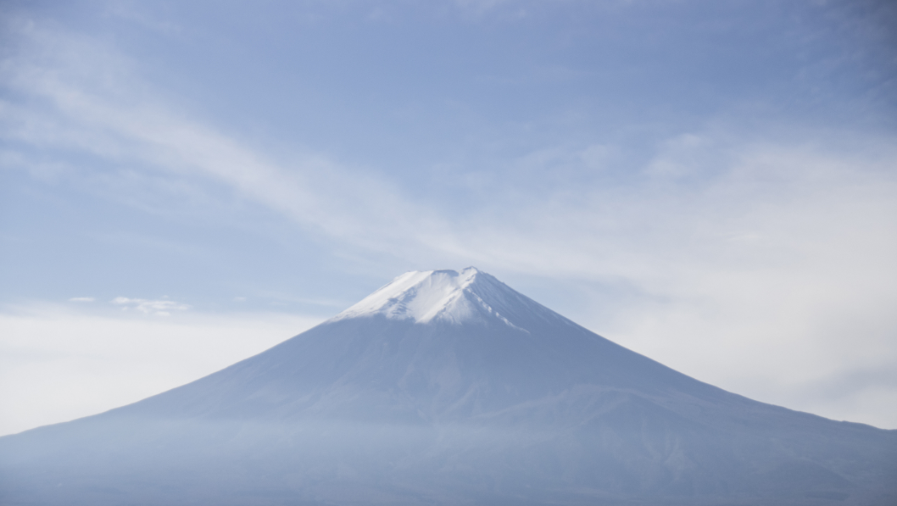
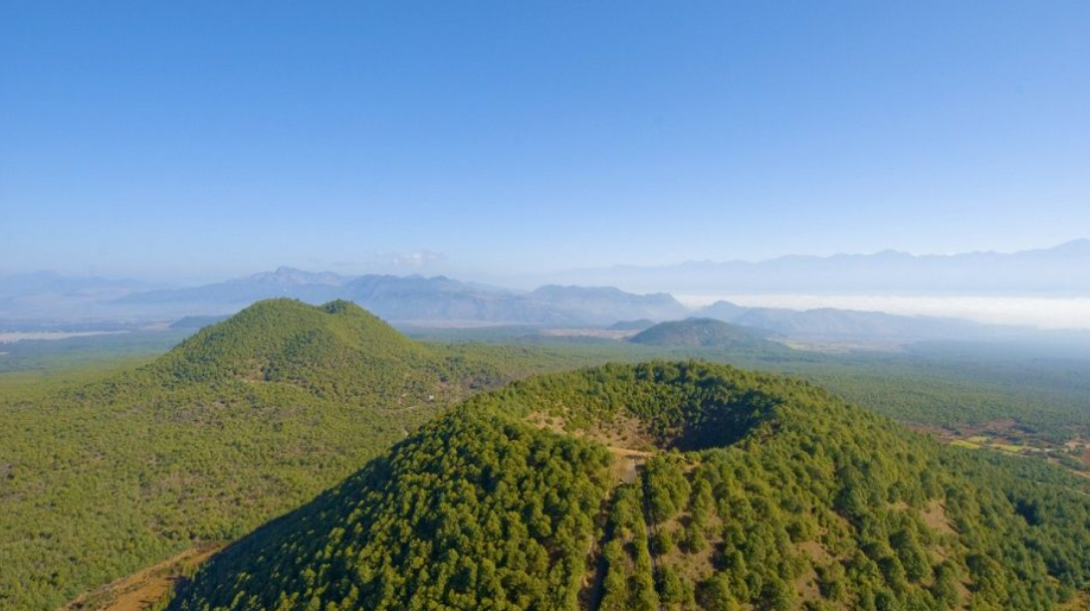
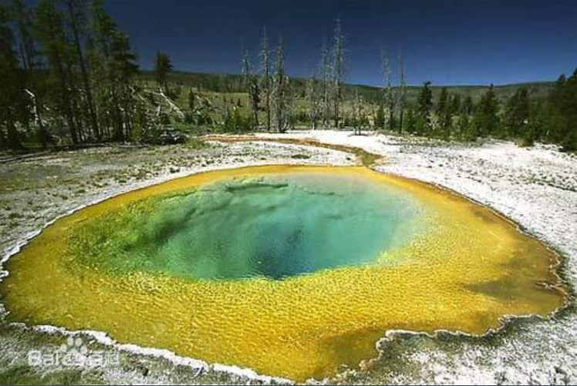
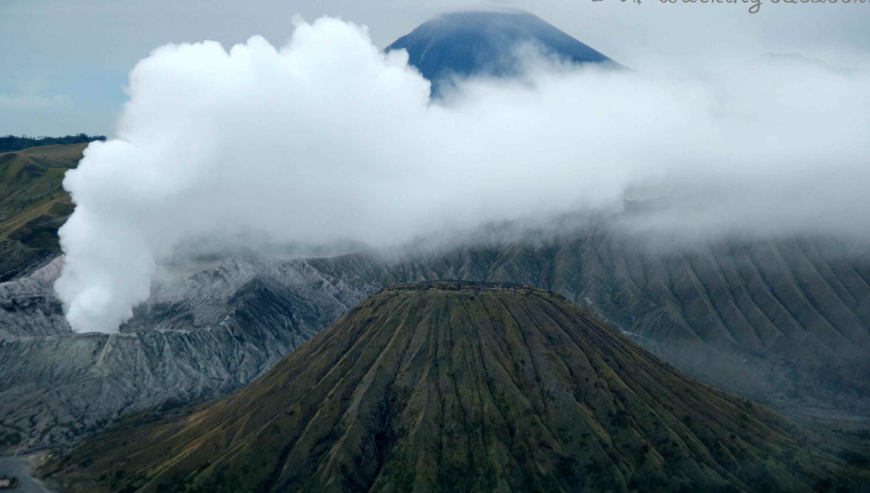
较为著名的火山有：（中国）长白山天池火山，腾冲火山，（日本）富士山，布莫罗火山（印度尼西亚爪哇岛东部），美国黄石火山等等；

Slide 5
01
火山的形成
地壳上地幔岩石在一定温度压力条件下产生部分熔融并与母岩分离，熔融体通过孔隙或裂隙向上运移，并在一定部位逐渐富集而形成岩浆囊。
火山的形成涉及一系列物理化学过程。
在上升过程中溶解在岩浆中挥发性物质逐渐溶出，形成气泡，当气泡占有的体积分数超过75%时，禁锢在液体中的气泡会迅速释放出来，导致爆炸性喷发
从部分熔融到喷发一系列物理化学过程的差别形成了形形色色的火山活动。
Notes:
全文：火山的形成涉及一系列物理化学过程。
①地壳上地幔岩石在一定温度压力条件下产生部分熔融并与母岩分离，熔融体通过孔隙或裂隙向上运移，并在一定部位逐渐富集而形成岩浆囊。随着岩浆的不断补给，岩浆囊的岩浆过剩压力逐渐增大。当表壳覆盖层的强度不足以阻止岩浆继续向上运动时，岩浆他通过薄弱带向地表上升。②在上升过程中溶解在岩浆中挥发性物质逐渐溶出，形成气泡，当气泡占有的体积分数超过75%时，禁锢在液体中的气泡会迅速释放出来，导致爆炸性喷发，气体释放后岩浆粘度降到很低，流动转变成湍流性质的。如果岩浆粘滞性系数较低或挥发成分较少，便只有宁静式溢流。从部分熔融到喷发一系列物理化学过程的差别形成了形形色色的火山活动。

Slide 6
02
具体形成过程
DETAILS

Slide 7
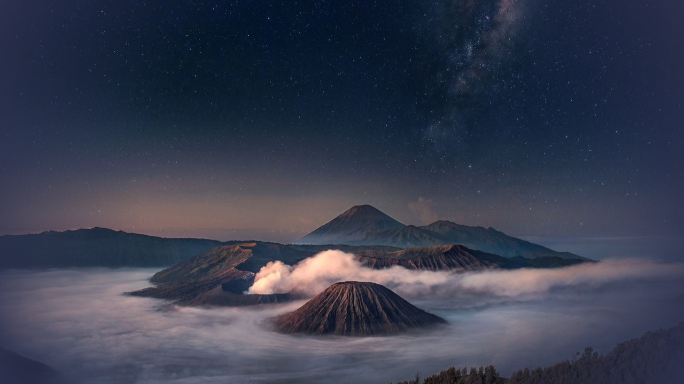
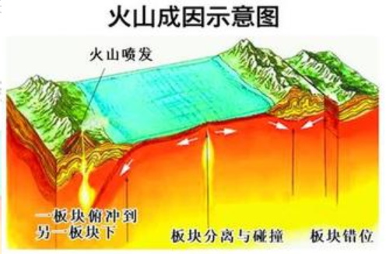
02
火山的形成
火山的山体
一系列的物理化学过程：放射性物质的衰变→大量的热→融化岩石冲破地面……
Notes:
全文：火山是一个由固体碎屑、熔岩流或穹状喷出物围绕着其喷出口堆积而成的隆起的丘或山。火山喷出口是一条由地球上地幔或岩石圈到地表的管道，大部分物质堆积在火山口附近，有些被大气携带到高处而扩散到几百或几千公里外的地方。
火山的形成是一系列物理化学过程。主要是地球内部存在的大量的放射性物质，在自然状态下衰变，产生大量的热。这些热无法散发到地面，温度不断升高，直至把岩石融化，形成地球内部的高温融化状态。这些岩浆一旦冲破地壳喷出地面，就形成了火山。

Slide 8
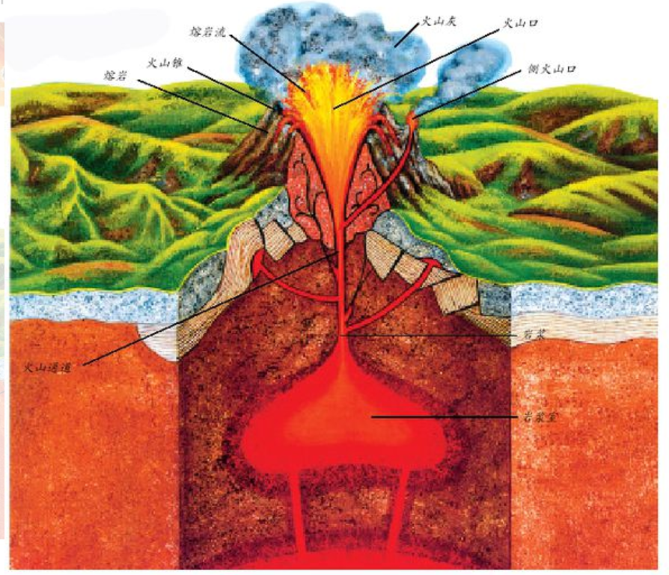
由火山口，岩浆通道和火山锥构成。
在距离地面大约32公里的深处存在大量高温液体，其温度之高足以熔化大部分岩石。

Slide 9
岩石熔化时膨胀，需要更大的空间。世界的某些地区，山脉在隆起。这些正在上升的山脉下面的压力在变小，这些山脉下面可能形成一个熔岩（也叫“岩浆”）库。

Slide 10
这种物质沿着隆起造成的裂痕上升。熔岩库里的压力大于它上面的岩石顶盖的压力时，便向外迸发成为一座火山。

